Slide 1
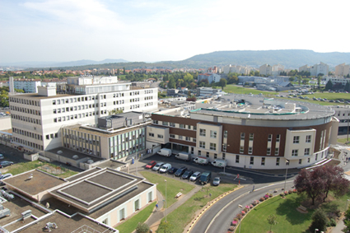
Impacts organisationnel et économique de l’utilisation des formes sous-cutanées au centre de Jean Perrin
Frédérique Penault-Llorca, MD, PhD, CEO
Centre Jean-Perrin, Clermont-Ferrand, France
SCUBA_France_CJP_vF.pptx

Slide 2
En synthèse
Objectifs de ce projet :
Identifier les changements induits par l’utilisation des formes sous-cutanées à l’hôpital
Identifier les bénéfices liés à ces évolutions
Mesurer et quantifier ces bénéfices d’un point de vue économique et évaluer les potentiels de gain
Méthodologie :
Une série d’entretiens avec des professionnels de l’HdJ et de l’unité de préparation de la PUI : le médecin responsable de l’HDJ, le pharmacien responsable de l’unité de préparation des médicaments anticancéreux, le pharmacien responsable des achats de produits de santé, le cadre de l’HDJ…
La modélisation des données permettant l’analyse médico-économique des gains réalisés et potentiels
Principaux Résultats :
Les gains potentiels s’élèvent à plus de 1,9 M€ /an
Les gains capacitaires potentiels liés à l’optimisation de l’organisation s’élèvent à 1,9M€
Les gains réalisés en 2015 par l’utilisation des formes SC et s’élèvent à 400K€
Les économies générées au niveau des consommables s’élèvent à 2600 €

Slide 3
Rationnel pour utiliser les formes SC vs IV
Activité clinique
Publication de données démontrant que l’efficacité, la tolérance et la pharmacocinétique des formes SC sont comparables à celles des formes IV
Bortezomib SC^{1,2}
Alemtuzumab SC^{3,4}
Administraiton plus pratique et plus rapide
Pas d’utilisation de la voie centrale
Préférence des patients pour le gain de temps lié à l’administration
Besoin des patients
Besoin des professionnels de santé
Meilleure utilisation des ressources
Réduction significative du temps d’occupation des fauteuils⁷
Meilleure utilisation des ressources et du personnel dédiés à l’injection⁷
Réduction du temps pharmacien⁷
Réduction des risques d’erreur liés à la dose fixe⁸
1. Moreau P, et al. Lancet Oncol 2011; 2. Moreau P, et al. Haematologica 2008; 3. Faderl S, et al. Cancer 2010; 4. Hale G, et al. Blood 2004; 5. Freemantle N, et al. Osteoporos Int 2012; 6. Kendler DL, et al. Osteoporos Int 2010; 7. De Cock E, et al. St. Gallen 2013 (Abstract 209); 8. Wang DD, et al. J Clin Pharmacol 2009
IV, intravenous; PK, pharmacokinetics; SC, subcutaneous

Slide 4
Comparaison de l’administration SC vs. IV
 | Avantages | Limites
SC | Réduction du temps passé à l’hôpital pour les patients Optimisation du temps et des ressources hospitalières / économies Auto-administration envisageable Injection moins invasive que la voie IV | Limitation du volume d’injection Effets indésirables au point d’injection Faible absorption (faible biodisponibilité) L’administration nécessite la formation du personnel soignant
IV | Voie adaptée à l’administration de produits pouvant être irritants Voie adaptée à l’administration de grand volume de produit | Exige du personnel formé à ce type d’injection Temps du personnel soignant plus important Risque d’infection systémique

Slide 5
Présentation
Identifier les changements induits par l’utilisation des formes sous-cutanées à l’hôpital
Identifier les bénéfices liés à ces évolutions
Mesurer et quantifier ces bénéfices d’un point de vue économique et évaluer les potentiels de gain

Slide 6
Notre expérience

Slide 7
Notre expérience au CJP
Encombrement de l’hôpital de jour
L’utilisation des formes SC devrait permettre de réduire la charge de travail du personnel soignant
Besoin de mesurer les bénéfices de ces changements
d’un point de vue médico-économique
pour la prise en charge des patients

Slide 8
SCuBA – Un programme de grande ampleur
Un programme expérimenté dans 4 centres pilotes en Europe…
…aujourd’hui déployé dans une quarantaine de centres en France
Cartographie des pays ayant participé aux analyses pilotes SCuBA
Une quarantaine de centres réalisant une activité d’HdJ significative
Ces centres (publics, ESPIC ou privés) sont positionnés dans toutes les régions de France métropolitaine

Slide 9
SCuBA:
Un projet sur mesure pour un diagnostic organisationnel
Objectif : Générer des données médico-économiques sur les formes sous-cutanées et analyser ces bénéfices en termes de :
Gains capacitaires permis par l’introduction des formes SC ;
Réduction des coûts de gestion internes aux HDJ et aux PUI ;
Potentiel de gains capacitaires supplémentaire (et donc d’accueil de nouveaux patients), notamment permis par l’adoption de circuits optimisés et par évolution du taux de conversion IV → SC.
Enjeux
Eclairer les décisions organisationnelles et d’optimisation du parcours des patients dans un objectif d’efficience des soins ;

Slide 10
Méthodologie du programme SCuBA
Analyse et mise en évidence de l’ensemble des bénéfices médico-économiques tirés des formes SC par rapport aux formes IV :
Analyse détaillée rétrospective sur les gains capacitaires réalisés et leur traduction en recettes, et les économies sur les coûts variables
Analyse prospective visant à mettre en exergue le potentiel de gains supplémentaires pouvant être généré par les formes SC (potentiel de gains capacitaires et sa traduction en recettes potentielles pour l’HdJ), en fonction de différentes hypothèses concernant :
La mise en place d’une organisation spécifique permettant l’optimisation de l’utilisation des formes SC (ex : fauteuil dédié)
Une évolution du taux de conversion IV → SC

Slide 11
L’évaluation des bénéfices médico-économiques est objectivée au travers de 3 étapes complémentaires
Une collecte de données de l’établissement… | …complétée par une analyse qualitative menée sur site… | …permettant l’analyse quantitative médico-éco
Une série de données de qualité est collectée auprès de l’établissement La capacité d’accueil de l’HdJ ; L’activité rétrospective de l’HdJ et de l’UPO sur les dernières années ; Les durées d’occupation fauteuil enregistrées au sein de l’HdJ ; Les ressources humaines de l’HdJ et de l’UPO Ces données recueillies sont complétées par des données de référence | Une série d’entretiens avec des professionnels de l’HdJ et de l’unité de préparation de la PUI, a minima : Le médecin responsable de l’HDJ, Le pharmacien responsable de l’unité de préparation des anticancéreux, Le pharmacien responsable des achats de produits de santé, Le cadre de l’HDJ, Une IDE au sein de l’HDJ, Le professionnel responsable de la programmation au sein de l’HDJ, D’autres professionnels selon l’organisation Une observation des locaux / du fonctionnement de l’HDJ et de l’UPO | La modélisation des données fournies par l’établissement permet la mise en exergue des : Gains et/ou économies réalisés par l’utilisation des formes SC Potentiels théoriques de gains supplémentaires liés à une augmentation du taux de conversion IV ➔ SC au sein de l’HdJ

Slide 12
2 bénéfices identifiables
IV
Accueil / Attente
Consultation
Reconstitution
Préparation & Installation
Administration
Finalisation
Sortie
2
1
Seringue SC préparée (prête à l’emploi) jusqu’à 2 jours en avance grâce à la dose fixe et les données de stabilité
Espace et fauteuils dédiés à l’injection SC
SC
Reconstitution
Accueil / Attente
Consul tation
Préparation & Installation
Administration
Finalisation
Sortie
Source: Stakeholder interviews, BCG analysis

Slide 13
Bénéfices
2 bénéfices identifiés
Gains capacitaires et financiers liés à l’optimisation du temps d’occupation des fauteuils
Economies générées par l’utilisation des consommables pour l’administration du traitement
Impact psychologique favorable pour les patients

Slide 14
Initiatives mises en place pour l’amélioration du flux des patientes
Préparation possible des seringues 48h à l’avance
Dose unique (standardisée)
Disponibilité rapide après validation médicale (GO chimio)
Mise à disposition d’un espace dédié à l’administration des formes SC
Créneaux horaires dédiés identifiés
début matinée, fin d’après midi

Slide 15
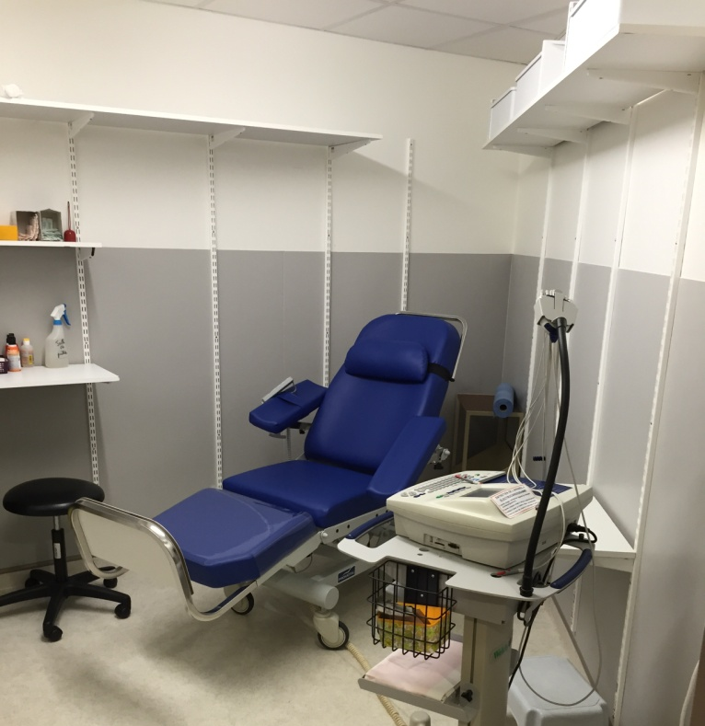
Espace isolé dans l’HDJ avec un fauteuil dédié pour faciliter l’organisation du parcours des patients
Espace dédié aux injections SC avec un seul fauteuil…
...qui permet une augmentation significative de la capacité d’accueil
Pièce exclusivement réservée aux injections SC
Permettant de libérer les autres fauteuils et d’augmenter la capacité d’accueil
Temps d’occupation : 30 minutes/patient
Permettant de se déshabiller et de se rhabiller
Temps d’attente
Permet aussi aux patients d’avoir un espace plus confidentiel
Les patients ont besoin de se déshabiller pour l’injection dans la cuisse
Investissement faible : 2400€ pour l’achat d’une nouvelle chaise
Ancien emplacement de la photocopieuse
Source: Stakeholder interviews

Slide 16
Principal objectif :
Gain capacitaire lié à l’optimisation de l’organisation
Capacité d’accueil décuplée par l’utilisation des fomes SC...
...impliquant 24% du potential total
# d’injections /jour
# d’injections /jour
20
84
24%
23%
Même GHS pour les formes IV et SC
Potentiel de gain total : 1.9M€¹
In 2015, 24% (~0.4m €) du potential d’utilisation de SC ont été réalisés (4,5 patients/jour)
Fauteuils IV (pour toutes molécules)
Fauteuil dédié SC
Fauteuils IV (pour toutes molécules)
Fauteuil dédié SC
Capacité totale
En 2015,
4 à 5 patients/jour ont généré un gain de 400K€
Au total,
20 patients pourraient être pris en charge par jour
Le niveau de potentiel de gain est corrélé au nombre des patients SC

Slide 17
...la reconstitution anticipée permet une meilleure rotation des fauteuils d’HDJ
La reconstitution flexible des formes SC permet une meilleure répartition de la charge de travail
...et garantit une durée d’administration inférieure à 30 minutes/patient
L’arrivée des produits de la pharmacie se fait en fonction de la programmation des rendez-vous
La commande est envoyée à la pharmacie pendant la consultation médicale
Les administrations SC sont habituellement programmées le matin en période de pointe
La préparation est réalisée à la pharmacie la veille en fin d’après-midi pour une meilleure répartition de la charge de travail.
Cette organisation garantit un temps d’attente de la patiente de 10 minutes maximum
Correspondant à la durée du processus de commande et de transport²
Permet des créneaux horaires serrés (de 30 minutes) pour les patients SC et permet une bonne rotation
Nbre moyen d’administration
Répartition de la charge de travail
8h
9h
10h
11h
12h
13h
14h
15h
16h
17h
(24h) Heures
1. Distribution for a representative week in September 2015 ; 2. Injection needs to be transported from pharmacy (in basement) to infusion center (on first floor)
Source: Stakeholder interviews, BCG analysis

Slide 18
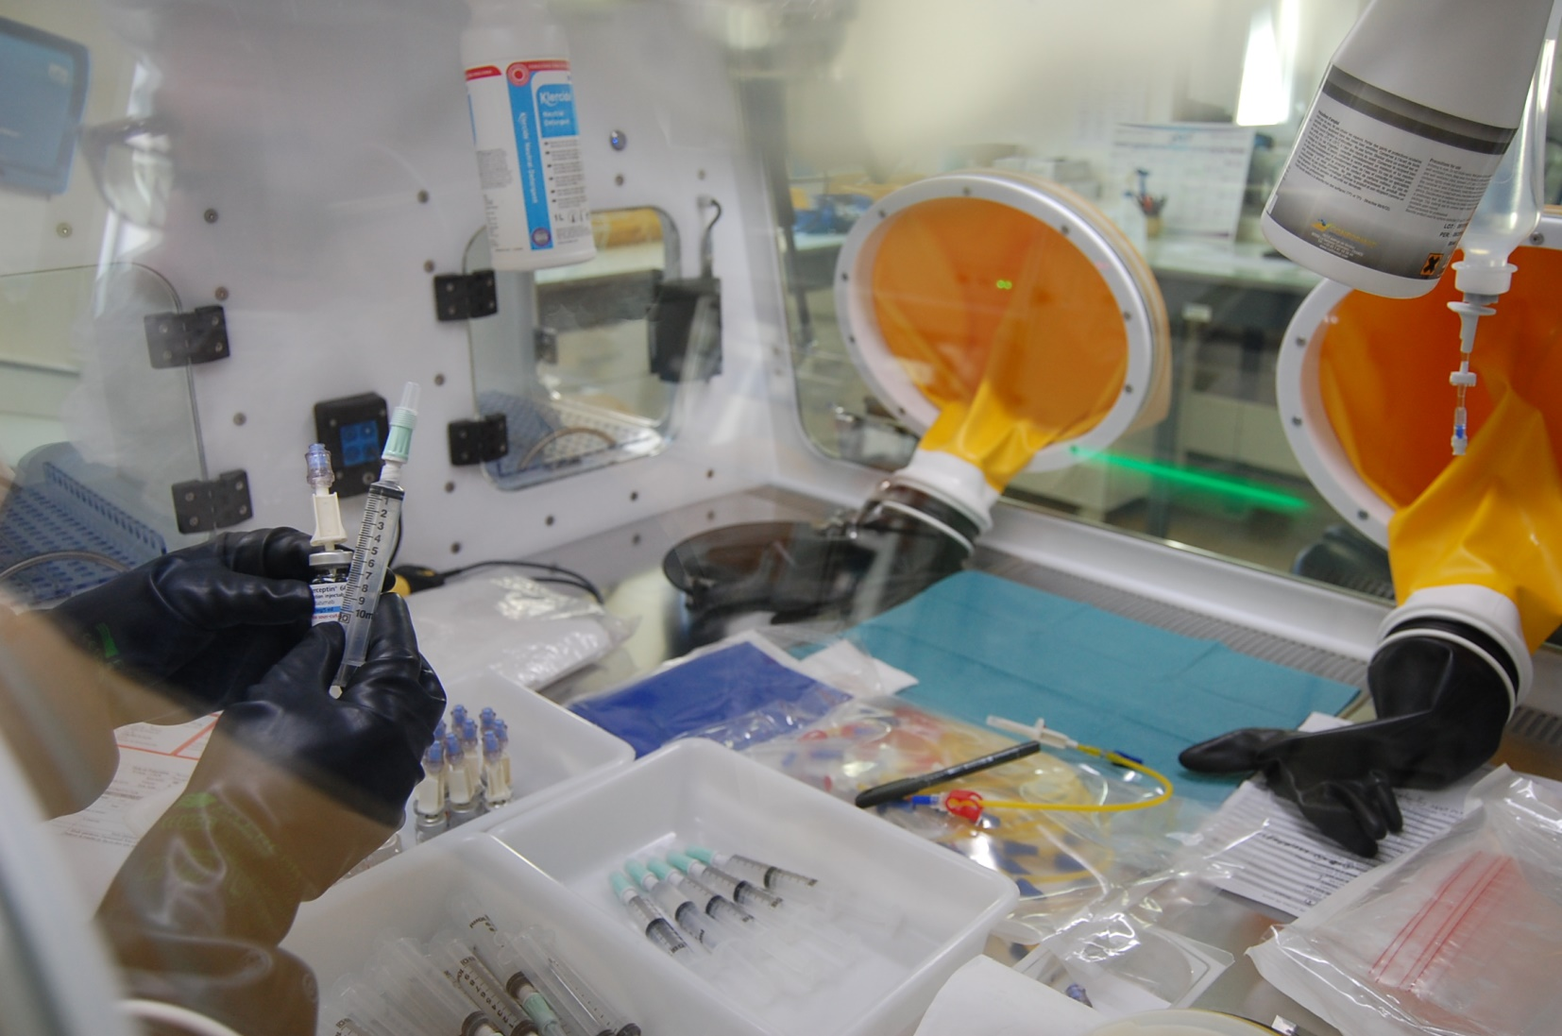

Slide 19
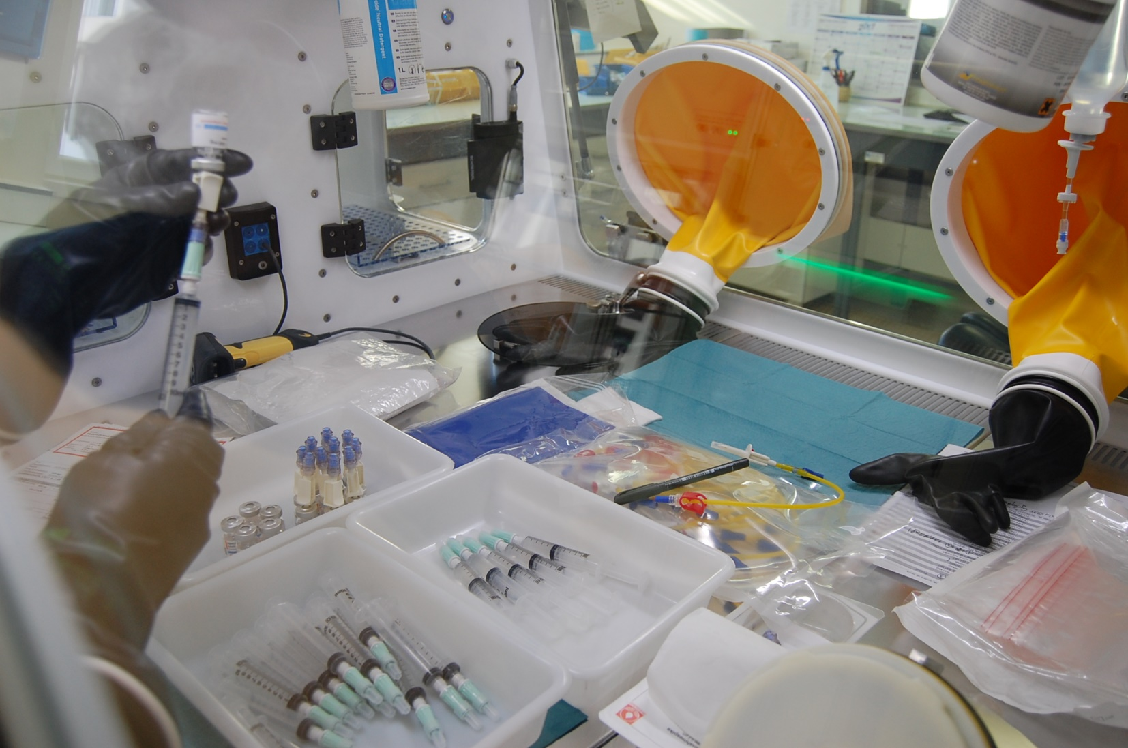

Slide 20
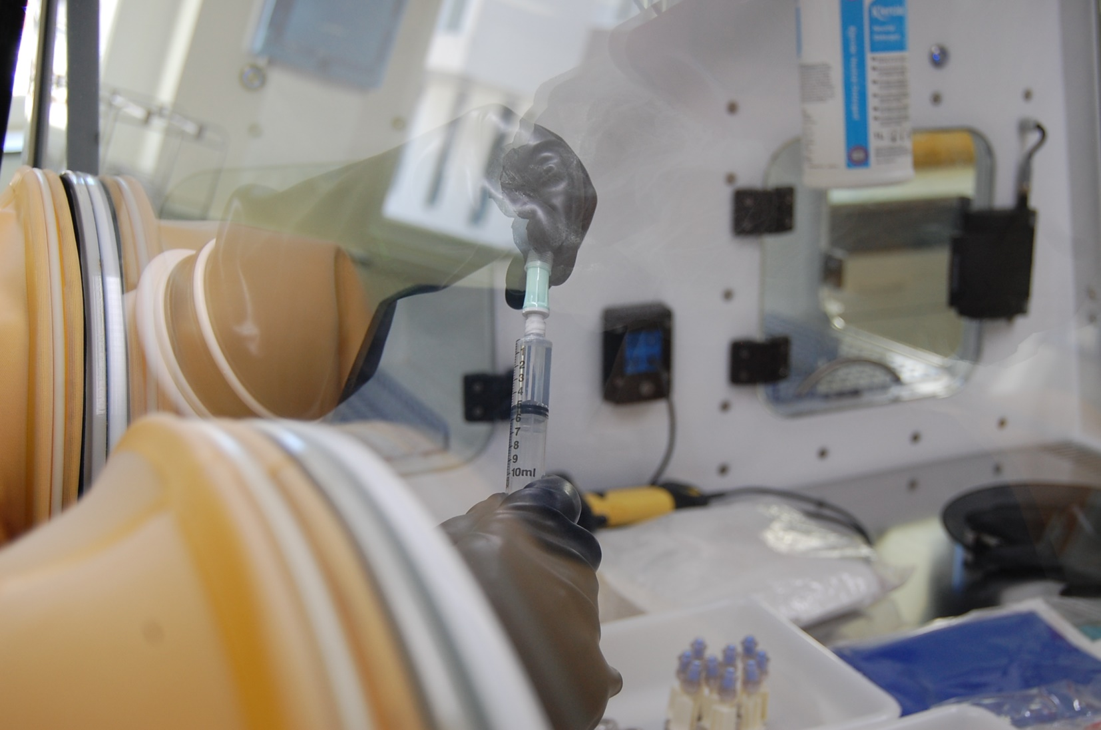

Slide 22
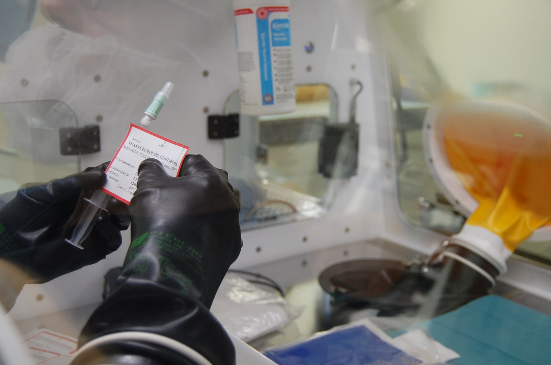

Slide 23
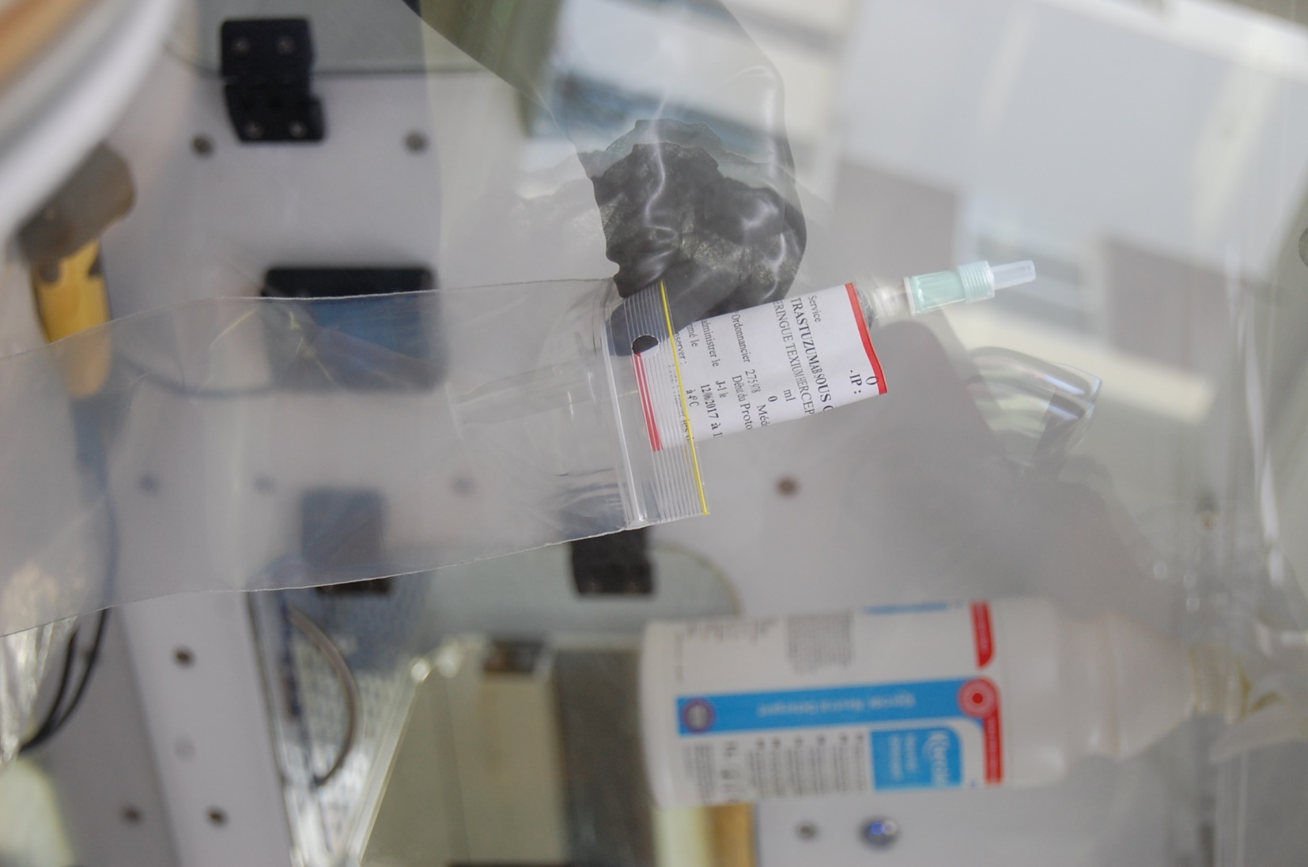

Slide 24
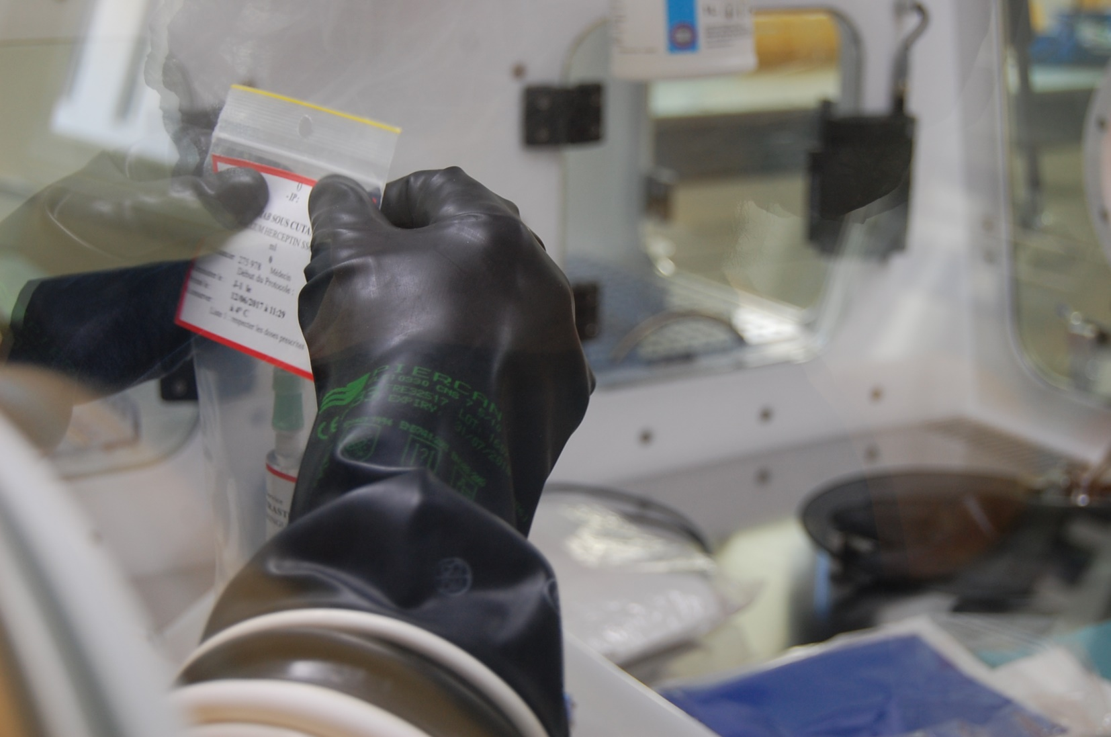

Slide 25
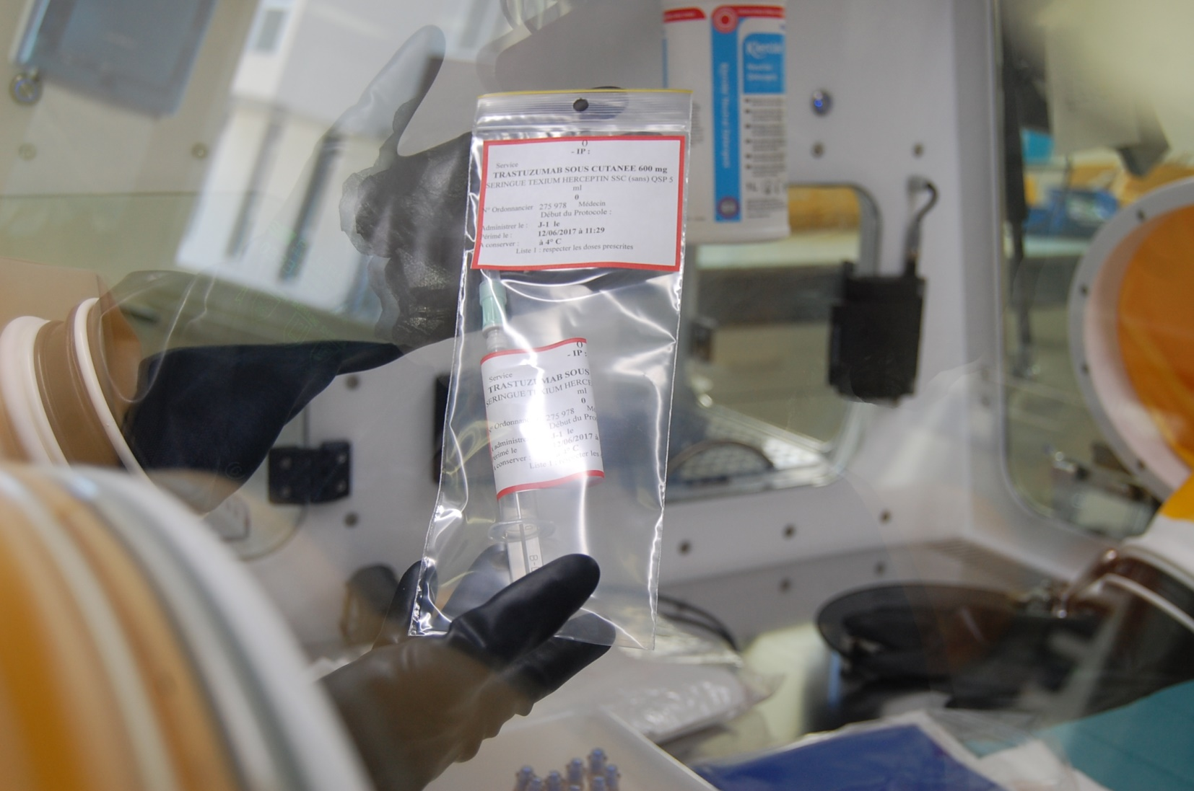
Prêt pour le stockage

Slide 26
Reconstitution SC :
Les seringues sont préparées jusqu’à 48h en avance pour d’adapter au flux de patients
Commande de l’HDJ
Reconstitution
IV
Reconstitution
Etiquetage
Délivrance
Possible grâce aux caractéristiques de stabilité des molécules et la dose unique
ReconstitutionSC
Jusqu’à 48h
Reconstitution & stockage
Etiquetage
Délivrance
Depuis que nous avons commencé la préparation standardisée, nous n’avons pas eu besoin d’investissement supplémentaire pour le stockage

Slide 27
Economies (plus modestes) liées aux consommables utilisés pour la reconstitution et l’administration
Coût total par dose (2015)
Economies réalisées sur les consommables (2015)
€
K€
5
2.0
4.5
4.3
4
3
2.6
2
1
0
IV
SC
Economies en consommables en 2015
Potentiel d’aconomies (non réalisées) liées à l’utilisation de l’IV
Economies totales potentielles en 2015
Administration
Reconstitution
Source: Stakeholder interviews, BCG analysis

Slide 28
En résumé, le centre Jean Perrin a réalisé des gains quantifiables pouvant aller jusqu’à 1,9M€ (essentiellement liés aux gains capacitaires)
K€
2,000
1,858
1,861
Ces gains sont essentiellement liés :
À la capacité d’accueil du fauteuil reservé à l’administration SC
Au nombre de patients SC
1,500
1,000
En 2015, 400K€ de gains financiers ont été réalisés grâce à l’utilisation des formes SC
500
419
419
0
3
Réduction des consommables
Gains capacitaires
Montant total des bénéfices
De plus, il faudrait ajouter à ces résultats les aspects liés aux bénéfices psychologiques de la patiente (pas encore évalués)

Slide 29
En conclusion

Slide 30
L’environnement change
Indispensable de s’adapter
Bénéfices indiscutables, organisation, coût
Lieu dédié interprété par les patientes comme un changement d’étape dans leur traitement, leur maladie
Possibilité de suppression du PAC
Attente réduite, flexibilité plus grande
Administration à domicile ?
Lien ville - hôpital à travailler

Slide 31
Ce bénéfice s’étend également aux patientes
Bénéfice psychologique et de qualité de vie indéniable
Retrait du port-a-cath
Plus grande flexibilité, compatible avec la vie active
Changement d’environnement…

Slide 32
Merci de votre attention

Slide 33
Développement et résultats cliniques des formes sous-cutanées en hématologie
Dr Charles Herbaux, MCU-PH
CHRU de Lille

Slide 34
Une histoire récente
Azacytidine SC : décembre 2008
Bortézomib SC : janvier 2012
Rituximab SC : juillet 2014

Slide 35
Azacytidine SC
Inhibiteur de l’ADN méthyl-transférase ou « agent déméthylant »
Indiqué notamment dans les SMD de haut risque (Int-2 et HR selon IPSS)
AMM en forme SC d’emblée, 75 mg/m² par jour pendant 7 jours, tous les 28 jours
RCP Vidaza

Slide 36
Azacytidine SC
Efficacy of azacitidine compared with that of conventional care regimens in the treatment of higher-risk myelodysplastic syndromes: a randomised, open-label, phase III study
Lancet Oncol mars 2009, P Fenaux et al

Slide 37
Azacytidine SC
358 patients enrolled
Investigator preselection
222 best supportive care
94 low-dose cytarabine
42 intensive chemotherapy
Randomisation
P Fenaux et al, Lancet Oncol 2009

Slide 38
Azacytidine SC
358 patients randomly assigned
179 receive azacitidine
179 to receive conventional care
105 on best
Supportive care
49 on low-dose
cytarabine
25 on intensive
chemotherapy
4 discontinued
before treatment
3 discontinued
before treatment
5 discontinued
before treatment
6 discontinued
before treatment
102 treated
44 treated
19treated
175 treated
165 treated
P Fenaux et al, Lancet Oncol 2009

Slide 39
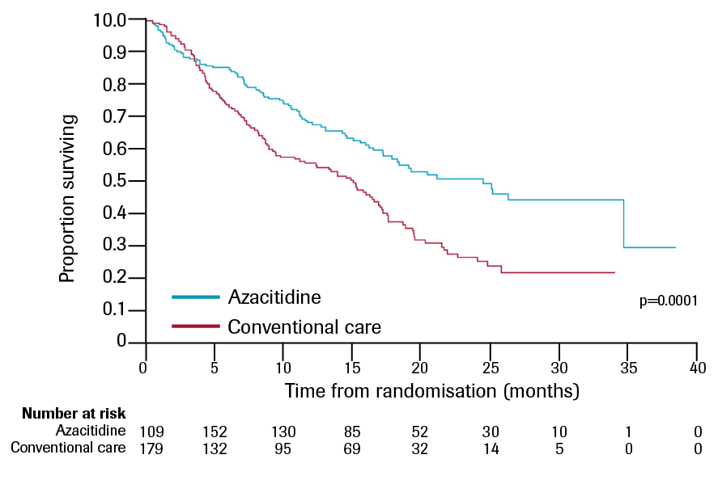
Azacytidine SC
P Fenaux et al, Lancet Oncol 2009

Slide 40
Azacytidine SC
 | Total ITT (n=358)
 | Azacitidine (n=179) | Conventional care (n=179)
Deaths | 82 (46%) | 113 (63%)
Deaths during first 3 months* of treatment | 20 (11%) | 16 (9%)
Safety population | 175 | 165
Discontinuation before study completion due to haematological adverse events† | 8 (5%) | 4 (2%)
Grade 3 or 4 toxicityǂ Neutropenia Thrombocytopenia Anaemia | 159 (91%) 149 (85%) 100 (57%) | 126 (76%) 132(80%) 112 (68%)
Baseline grarde 0-2 progressed to grade 3 or 4 during treatmentǂ Neutropenia Thrombocytopenia Anaemia | 67/80 (84%) 72/97 (74%) 84/156 (54%) | 46/76 (61%) 68/94 (72%) 83/130 (64%)
P Fenaux et al, Lancet Oncol 2009

Slide 41
Bortézomib SC
Inhibiteur du protéasome
Indiqué dans le traitement du myélome multiple (leucémie à plasmocyte, lymphome à cellules du manteau)
AMM en IV initialement puis en SC (même formulation mais 2,5 fois plus concentré)

Slide 42
Bortézomib SC
Subcutaneous versus intravenous administration of bortezomib in patients with relapsed multiple myeloma : a randomised, phase 3, non-inferiority study
Lancet Oncol mai 2011, Philippe Moreau et al

Slide 43
Bortézomib SC
SC :
VELCADE® 1,3 mg/m², jours 1, 4, 8, 11
Si < RP après 4 cylces*
Ajouter Dexaméthasone 20 mg,
jours 1, 2, 4, 5, 8, 9, 11, 12
8 cycles de 21 jours (plus 2 cycles additionnels pour les patients en maladie stable ou réponse partielle (RP) comme meilleure réponse à la fin du cycle 8 et qui évoluaient de façon régulière vers une RP ou une réponse complète (RC) tardives, respectivement.
2
1
RANDOMISATION
N = 222
IV :
VELCADE® 1,3 mg/m², jours 1, 4, 8, 11
Si < RP après 4 cylces*
Ajouter Dexaméthasone 20 mg,
jours 1, 2, 4, 5, 8, 9, 11, 12
Philippe Moreau et al, Lancet Oncol 2011

Slide 44
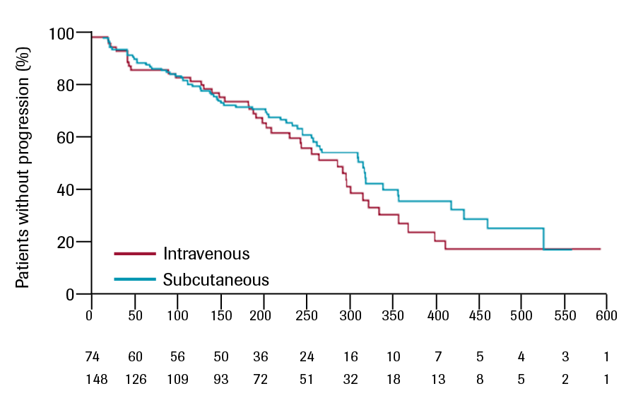
Bortézomib SC
B
Philippe Moreau et al, Lancet Oncol 2011

Slide 45
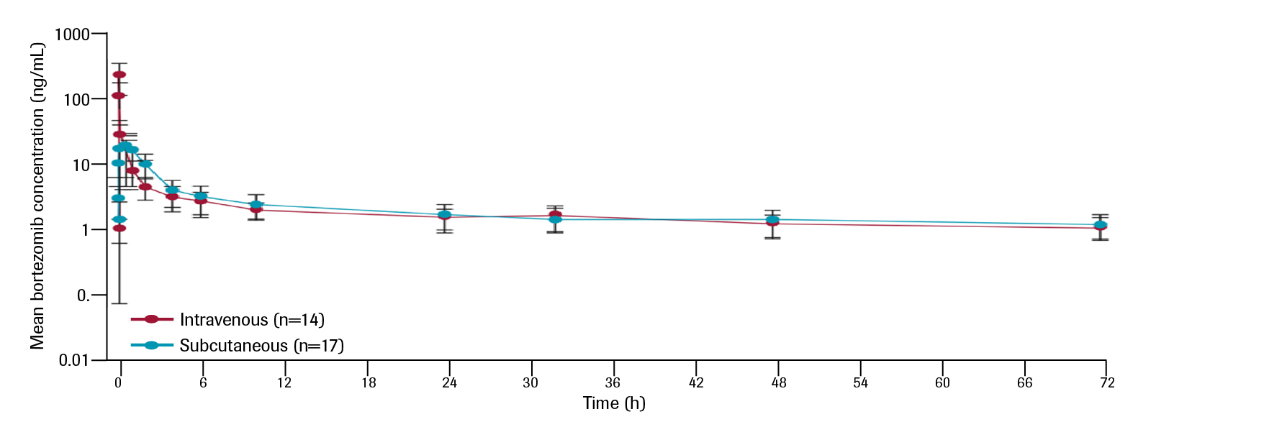
Bortézomib SC
Philippe Moreau et al, Lancet Oncol 2011

Slide 46
Bortézomib SC
Taux d’effets indésirables
 | VELCADE® IV (n = 74) | VELCADE® SC (n = 147) | p*
Toutes NP, (%) | 53 | 38 | 0,04
Grade > 2, (%) | 41 | 24 | 0,01
Grade > 3, (%) | 16 | 6 | 0,03
Philippe Moreau et al, Lancet Oncol 2011

Slide 47
Rituximab SC
Anticorps monoclonal anti-CD20
Indiqué dans le LF et le DLBCL
AMM en IV, pas de voie SC possible avec la même formulation
Développement de la voie SC, pourquoi ?
Meilleur confort du patient et du soignant
Gain de temps
RCP Mabthera SC,
Rummel M, et al Annals of Oncology, 2016
E. De Cock et al. PlosOne, 2016

Slide 48
Rituximab SC
Hyperconcentration de l’anticorps rituximab
(12 fois)
+
Système d’administration innovant à base d’enzyme : hyaluronidase recombinante humaine (rHuPH20)
La hyaluronidase permet une absorption plus rapide et augmente la biodisponibilité du rituximab
La hyaluronidase altère temporairement, de façon naturelle, la structure de la peau
Injection du rituximab SC sous la peau
1
2
3
Les effets de l’enzyme sont temporaires et totalement réversibles dans les 24h suivant l’injection

Slide 49
Rituximab SC
Fenêtre thérapeutique
Toxicité
maximale acceptable
Contrairement aux chimiothérapies, le rituximab présente une large fenêtre thérapeutique
sans toxicité dose-limitante connue. Cette propriété permet d’utiliser une dose fixe
Efficacité minimale acceptable
Concentration sérique du produit
Maloney DG, et al. Blood 1994; 84:2457–2466.
Bai S, et al. Clin Pharmacokinet 2012; 51:119–135.

Slide 50
Listing des études majeures de rituximab SC
Etude | Nombres de patients | Indication
SABRINA | 410 | LF
MabEase | 572 | LDGCB
PrefMab | 743 | LF et LDGCB
MabRella | 336 | LF et LDGCB
SparkThera | 278 | LF
MabCute | 700 | LF
Adapté de www.clinicaltrial.gov

Slide 51
Rituximab SC
Pharmacokinetics and safety of subcutaneous rituximab in follicular lymphoma (SABRINA): stage 1 analysis of a randomised phase 3 study.
Lancet Oncol 2014, Davies A et al
Lancet Oncol 2017, Davies A et al

Slide 52
Rituximab SC
n = 205
(Etape 1 n=64 ; Etape 2 n=141)
R
A
N
D
O
M
I
S
A T I O N*
N=410
LF de grade 1, 2 ou 3a non traité avec une indication de traitement (selon les critères GELF)
Entretien Rituximab IV, tous les 2 mois x 2 ans
RP RC
1:1
8 x R-CHOP/R-CVP
Suivi de 96 semaines
Entretien Rituximab SC, tous les 2 mois x 2 ans
n = 205
(Etape 1 n=63 ; Etape 2 n=142)
Rituximab IV
(375 mg/m²)
Etapes 1 & 2 : Mêmes critères d’inclusion et d’exclusion
Etapes 1 & 2 : Même schéma, excepté la pharmacocinétique (plus intensive dans l’étape 1)
Analyse poolée des données des étapes 1 & 2 planifiée afin d’évaluer l’efficacité et la tolérance dans une population de patients plus robuste.
Rituximab SC
(1400 mg)
Davies A et al Lancet Oncol 2014,
Davies A et al Lancet Oncol 2017,

Slide 53
Rituximab SC
IV
SC
250
Points aberrants
Limite supérieure adjacente
Q3
200
Médiane
Q1
150
Limite inférieure adjacente
C_{trough} du rituximab (µg/ml)
100
50
0
SC administration
0
1
2
3
4
5
6
7*
M0
M1
M2
Induction
Entretien
Davies A et al Lancet Oncol 2014

Slide 54
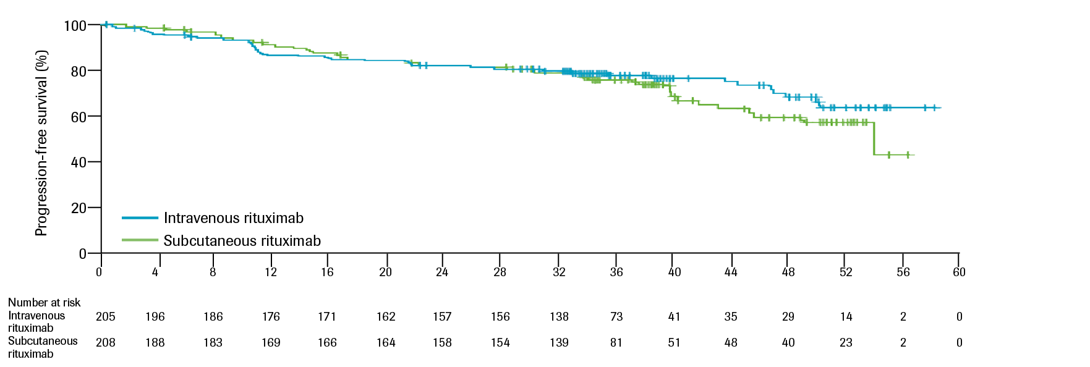
Rituximab SC
Davies A et al Lancet Oncol 2017

Slide 55
Rituximab SC
 | rituximab
Nombre de patients avec au moins 1 événement (%) | IV, n (%) n = 65 | SC, n (%) n = 62
Evénements indésirables (EIs) | 57 (88) | 57 (92)
EIs graves (EIGs) | 14 (22) | 14 (23)
EIs de grade < 3 | 30 (46) | 29 (47)
Réactions liées à l’administration | 21 (32) | 31 (50)
Le profil de tolérance global est comparable, à l’exception d’une incidence plus élevée de réactions liées à l’administration
Les réactions liées à l’administration sous-cutanée étaient principalement des réactions cutanées locales d’intensité faible à modérée
Les réactions liées à l’administration étaient définies comme « tout événement, survenant dans les 24 heures suivant l’administration, considéré lié au traitement par l’investigateur de l’étude »
Pas de décès lié au traitement
Davies A et al Lancet Oncol 2014

Slide 56
Rituximab SC
Rituximab SC and IV plus CHOP show similar efficacy and safety in the randomized MabEase study (Multicenter, randomized, open-label, Phase IIIb study in 1L DLBCL)
EHA 2017, P J Lugtenburg et al

Slide 57
Rituximab SC
1 x R-IV followed by 7 x R-SC
+
6 or 8 CHOP-14 / 6 or 8 CHOP-21*
R
A
N
D
O
M
I
Z
E
2:1
n=381
Untreated CD20⁺ DLBCL (N=576)
Age 18–80 years
IPI score 1–5 or IPI 0 with bulky disease
INTERIM STAGING†
SD, PD:
off study
RESPONSE ASSESSMENT
n=195
8 x R-IV
+
6 or 8 CHOP-14 / 6 or 8 CHOP-21*
R-SC
(1400 mg)
Stratification by age (< 60/≥ 60 years), IPI category (low/low-intermediate/high-intermediate/high) and chemotherapy regimen (CHOP-14/CHOP-21)
R-IV
(375 mg/m²)
P J Lugtenburg et al, EHA 2017

Slide 58
Rituximab SC
p=0.076
82.2
78.0
50.6
42.4
31.6
35.6
3.8
6.2
* ITT population (all randomized patients who completed a baseline assessment and ≥1 on-treatment efficacy assessment) PR, partial response
P J Lugtenburg et al, EHA 2017

Slide 59
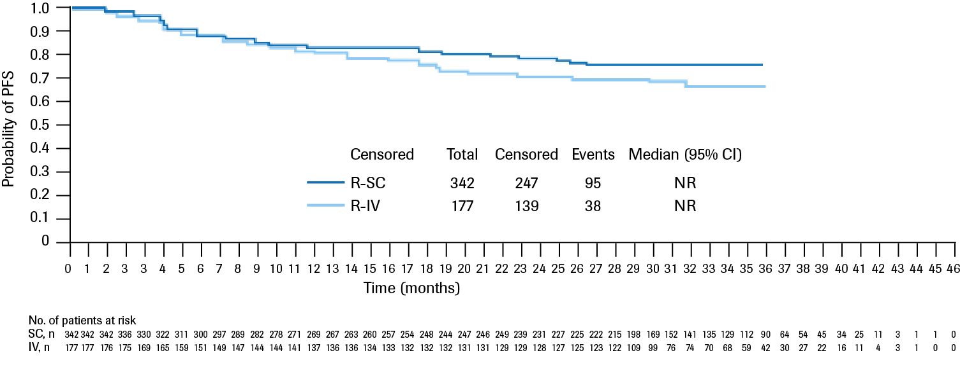
Rituximab SC
Median follow-up: 35 months
At database lock, 72.2% (SC) and 78.5% (IV) of patients had not progressed, relapsed, or died
24-months’ follow-up survival, % (95% CI) | R-SC + CHOP, n=342 | R-IV + CHOP, n=177
PFS | 75.0 (69.9, 79.4) | 81.5 (74.7, 86.6)
EFS | 68.6 (63.3, 73.4) | 73.4 (66.0, 79.4)
OS | 87.4 (83.2, 90.5) | 88.0 (82.0, 92.1)
P J Lugtenburg et al, EHA 2017

Slide 60
Rituximab SC
% of patients | R-SC + CHOP, n=369 | R-IV + CHOP, n=188 | p-value
Any grade ≥ 3 AE† | 58.3 | 54.3 | 0.368
Neutropenia | 21.7 | 18.1 | 0.374
Neutrophil count decreased | 12.7 | 13.3 | 0.894
Febrile neutropenia | 12.5 | 6.9 | 0.058
WBC count decreased | 7.3 | 5.3 | 0.472
Lymphocyte count decreased | 5.4 | 4.8 | 0.842
Pneumonia | 5.4 | 2.1 | 0.080
Anemia | 4.3 | 3.7 | 0.824
Platelet count decreased | 3.0 | 1.6 | 0.402
Leukopenia | 1.9 | 2.7 | 0.550
% of patients | R-SC + CHOP, n=369 | R-IV + CHOP, n=188 | p-value
SAEs† | 38.2 | 33.0 | 0.264
Febrile neutropenia | 11.7 | 6.4 | 0.052
Pneumonia | 6.8 | 3.2 | 0.116
Neutropenia | 3.5 | 4.8 | 0.494
A similar proportion of patients in each group discontinued R treatment due to AEs or infections
* Safety population; †In ≥ 2% of patients
P J Lugtenburg et al, EHA 2017

Slide 61
Conclusion
Quelle molécule ensuite ?
Quelles nouvelles voies d'administration ?

